Slide 1
ADO . NET

Slide 2
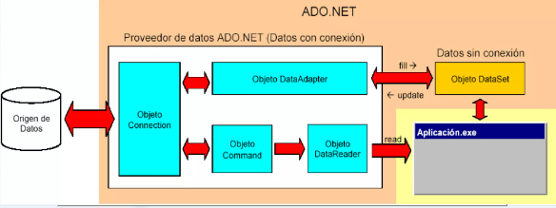
ADO.NET (ActiveX Data Objects .NET) es un conjunto de componentes de acceso a datos en .NET Framework. Su propósito principal es proporcionar un medio para que las aplicaciones .NET interactúen con bases de datos y fuentes de datos, realizando operaciones como consultas, inserciones, actualizaciones y eliminaciones de datos. ADO.NET es fundamental para el desarrollo de aplicaciones que necesitan manejar datos almacenados en sistemas de bases de datos relacionales y no relacionales.

Slide 3
Componentes Clave de ADO.NET
Data Providers:
SqlClient: Para acceder a bases de datos Microsoft SQL Server.
OleDb: Para acceder a bases de datos a través del proveedor OLE DB.
Odbc: Para acceder a bases de datos a través del estándar ODBC (Open Database Connectivity).
OracleClient: Para acceder a bases de datos Oracle (aunque este proveedor ha sido descontinuado en las versiones más recientes de .NET).
DataSet y DataTable:
DataSet: Un contenedor de datos en memoria que puede contener uno o más DataTable y relaciones entre ellos. Es útil para trabajar con datos desconectados y permite manipular datos en memoria.
DataTable: Representa una tabla de datos en memoria y contiene filas (DataRow) y columnas (DataColumn).
DataAdapter:
DataAdapter: Actúa como un puente entre una base de datos y un DataSet o DataTable. Permite llenar un DataSet con datos de una base de datos y actualizar la base de datos con los cambios realizados en el DataSet.

Slide 4
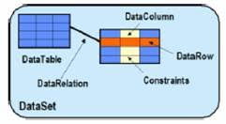

Slide 5
DataReader:
DataReader: Proporciona una manera rápida y de solo lectura para leer datos de una base de datos. Se utiliza para operaciones de lectura en la base de datos de manera eficiente.
Command:
SqlCommand, OleDbCommand, OdbcCommand: Ejecuta comandos en la base de datos, como consultas SQL (SELECT), comandos de modificación (INSERT, UPDATE, DELETE), y procedimientos almacenados.
Connection:
SqlConnection, OleDbConnection, OdbcConnection: Establece una conexión a una base de datos.
Transaction:
SqlTransaction: Maneja transacciones en la base de datos, asegurando que un conjunto de operaciones se ejecute de manera atómica (todas o ninguna).

Slide 6
¿Qué es ADO.NET?
ADO.NET es un conjunto de clases en el marco .NET que permite interactuar con bases de datos. Es una tecnología robusta que permite manejar datos de forma eficiente tanto en aplicaciones conectadas como desconectadas.
Conceptos básicos que deben aprender primero:
Proveedores de datos: Cada base de datos tiene un proveedor (SQL Server, Oracle, etc.). El más común es System.Data.SqlClient.
Componentes principales:
Connection: Establece la conexión con la base de datos.
Command: Ejecuta instrucciones SQL.
DataReader: Lee los datos de forma eficiente (modelo conectado).
DataSet y DataAdapter: Manejan datos en memoria (modelo desconectado).

Slide 7
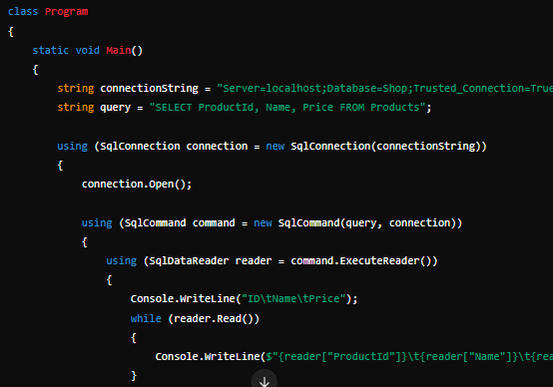
Ejemplo básico de ADO.NET: Modelo Conectado Tarea: Consultar una lista de productos desde una base de datos SQL Server.
Se abre una conexión a la base de datos.
Se ejecuta un comando SQL usando SqlCommand.
SqlDataReader obtiene los resultados fila por fila.
Este es el modelo conectado, ya que la conexión se mantiene abierta durante la lectura.

Slide 8
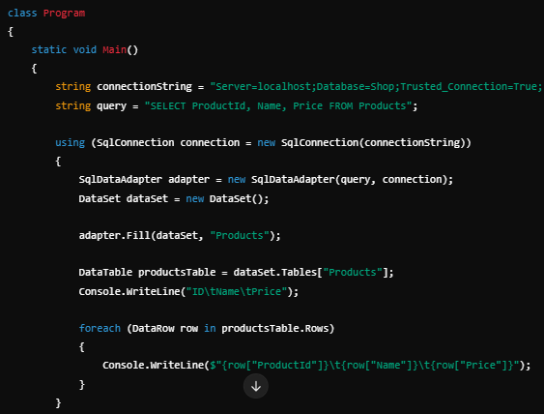
Modelo Desconectado con DataSet y DataAdapter El modelo desconectado permite trabajar con los datos en memoria. Es útil cuando necesitas manipular datos sin mantener una conexión constante.
SqlDataAdapter llena un DataSet con los datos de la consulta.
El DataSet almacena los datos en memoria.
Puedes trabajar con el DataSet sin necesidad de mantener la conexión abierta

Slide 9
Usos de ADO .NET
Conexión a Bases de Datos:
ADO.NET permite a las aplicaciones conectarse a diversas fuentes de datos, incluyendo bases de datos relacionales como SQL Server, Oracle, y MySQL, así como fuentes de datos no relacionales.
Ejecutar Consultas y Comandos SQL:
Permite ejecutar comandos SQL directamente en la base de datos para recuperar, insertar, actualizar o eliminar datos.
Manipulación de Datos en Memoria:
Utiliza DataSet y DataTable para trabajar con datos en memoria sin necesidad de mantener una conexión abierta continuamente. Esto es útil en aplicaciones que trabajan con grandes volúmenes de datos o en entornos desconectados.
Gestión de Transacciones:
Soporta transacciones, lo que permite garantizar la integridad de los datos mediante la ejecución atómica de operaciones múltiples.
Actualización de Datos:
ADO.NET puede actualizar la base de datos a partir de los cambios realizados en un DataSet o DataTable.

Slide 10
Modelo Conectado
El Modelo Conectado en ADO.NET se refiere a una forma de interactuar con bases de datos en la cual las operaciones se realizan mientras una conexión a la base de datos está abierta. En este modelo, la conexión a la base de datos se establece explícitamente, las consultas se ejecutan en esa conexión, y luego la conexión se cierra.
El Modelo Conectado es ideal para escenarios en los que necesitas ejecutar operaciones inmediatas y obtener los resultados de manera directa, como cuando necesitas consultar, insertar, actualizar o eliminar datos en una base de datos.

Slide 11
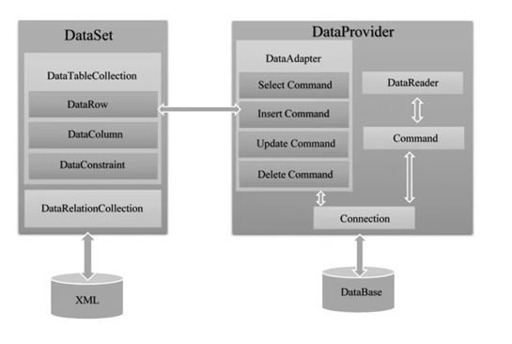
Modelo Desconectado - Modelo Conectado

Slide 12
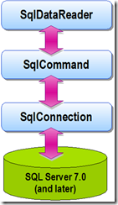
Modelo Conectado
En este esquema se puede observar que:
1: se inicia la conexión a la BD
2: se ejecuta un comando
3: se procesan los datos
4 se libera el comando
5: se cierra la conexión
como se puede observar todo el proceso se realiza con datos frescos de la base de datos, una gran ventaja de este Escenario.

Slide 13

Pasos para Realizar Consultas con el Modelo Conectado en ADO.NET
Importar los Espacios de Nombres Necesarios:
Debes importar los espacios de nombres que contienen las clases necesarias para trabajar con ADO.NET, como SqlConnection, SqlCommand, SqlDataReader, etc.
Establecer una Cadena de Conexión:
La cadena de conexión contiene la información necesaria para conectarse a la base de datos, como el nombre del servidor, el nombre de la base de datos, la autenticación, etc.

Slide 14
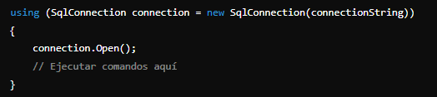

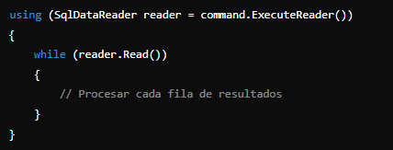
Crear y Abrir una Conexión:
Utiliza la clase SqlConnection para establecer una conexión con la base de datos. La conexión debe abrirse explícitamente antes de ejecutar cualquier comando.
Crear un Comando SQL:
El comando SQL define la consulta que se va a ejecutar. Utiliza la clase SqlCommand para crear este comando. Se puede ejecutar consultas de selección (SELECT), inserción (INSERT), actualización (UPDATE), eliminación (DELETE), etc.
Ejecutar el Comando:
Dependiendo del tipo de operación, se puede utilizar diferentes métodos para ejecutar el comando:
ExecuteReader: Para ejecutar consultas SELECT que devuelven resultados. Este método devuelve un SqlDataReader que te permite leer los resultados fila por fila.

Slide 15



ExecuteNonQuery: Para ejecutar comandos INSERT, UPDATE, DELETE que no devuelven resultados. Este método devuelve el número de filas afectadas.
ExecuteScalar: Para ejecutar una consulta que devuelve un único valor, como una función de agregado (COUNT, SUM, etc.). Este método devuelve el valor de la primera columna de la primera fila.
Cerrar la Conexión:
Es importante cerrar la conexión una vez que hayas terminado de ejecutar los comandos para liberar recursos.

Slide 16
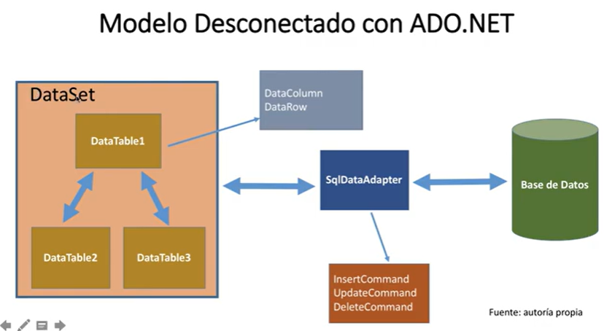
Modelo Desconectado
En ADO.NET, el entorno desconectado permite a las aplicaciones trabajar con datos sin necesidad de mantener una conexión constante a la base de datos. Este enfoque es útil para aplicaciones que necesitan trabajar con datos en memoria o en situaciones en las que la conectividad de red es intermitente o costosa.

Slide 17
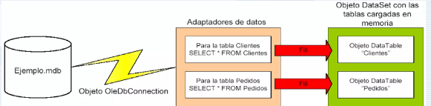

Slide 18
Conceptos Clave del Entorno Desconectado
DataSet:
DataSet es un contenedor en memoria que puede almacenar datos de una o más tablas. Es una estructura desconectada que permite manipular datos localmente sin necesidad de estar conectado a la base de datos.
DataTable dentro del DataSet representa una tabla de datos en memoria.
DataTable:
DataTable contiene filas (DataRow) y columnas (DataColumn). Puedes manipular y consultar estos datos localmente.
DataAdapter:
DataAdapter actúa como un puente entre una base de datos y un DataSet o DataTable. Se utiliza para llenar un DataSet con datos desde la base de datos y actualizar la base de datos con los cambios realizados en el DataSet.
DataRelation:
DataRelation permite definir relaciones entre diferentes DataTable dentro de un DataSet, similar a las relaciones entre tablas en una base de datos relacional.

Slide 19

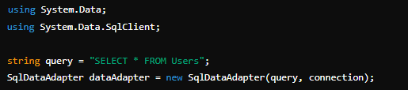

Pasos para Trabajar en un Entorno Desconectado
Crear una Conexión a la Base de Datos
Aunque en el entorno desconectado no mantendrás la conexión abierta continuamente, todavía necesitarás abrirla para recuperar datos.
Definir un DataAdapter
El DataAdapter se utiliza para llenar el DataSet con datos desde la base de datos.
Crear y Llenar un DataSet
Utiliza el DataAdapter para llenar el DataSet con datos desde la base de datos. En este ejemplo, "Users" es el nombre de la tabla dentro del DataSet.

Slide 20
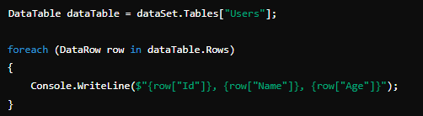


Manipular Datos en el DataSet
Puedes trabajar con los datos en el DataSet como lo harías con cualquier otra colección en memoria.
Realizar Cambios en el DataSet
Puedes realizar operaciones como insertar, actualizar o eliminar filas en el DataSet.
Actualizar la Base de Datos
Para que los cambios realizados en el DataSet se reflejen en la base de datos, necesitas usar el DataAdapter con comandos de actualización.
El SqlCommandBuilder genera automáticamente los comandos SQL necesarios para actualizar la base de datos según los cambios en el DataSet.
Cerrar la Conexión
Aunque la conexión no está abierta continuamente en el entorno desconectado, asegúrate de cerrarla después de completar las operaciones necesarias.

Slide 21
RESUMEN
En ADO.NET, los entornos conectado y desconectado ofrecen diferentes enfoques para manejar y trabajar con datos. Aquí están las principales diferencias entre ellos, así como algunas pautas sobre cuándo usar cada uno.
Entorno Conectado
Características:
Conexión Continua:
Mantiene una conexión abierta con la base de datos durante las operaciones de lectura y escritura.
Se realiza una consulta, y una vez que se obtiene el resultado, la conexión se puede cerrar.
Uso de SqlCommand y SqlDataReader:
Utiliza objetos como SqlCommand para ejecutar consultas SQL.
Utiliza SqlDataReader para leer datos en modo solo de lectura y secuencial.
Rendimiento:
Eficiente para operaciones que requieren acceso constante a la base de datos.
Menor sobrecarga para operaciones rápidas porque no se necesita almacenar datos en memoria.
Simplicidad:
Más sencillo para operaciones que no requieren almacenamiento en memoria o manipulación compleja de datos.
Transacciones:
Permite gestionar transacciones directamente a través de la conexión abierta.

Slide 22
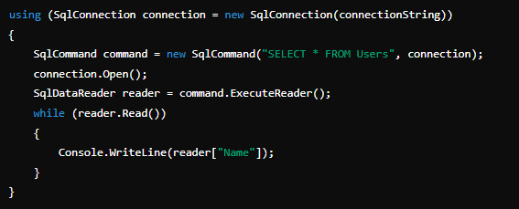
Cuándo usar(Entorno conectado):
Consultas Simples y Rápidas: Cuando necesitas realizar consultas rápidas y no necesitas manipular grandes volúmenes de datos.
Operaciones de Lectura y Escritura en Tiempo Real: Cuando se requiere acceso en tiempo real a la base de datos y se realizan cambios o lecturas frecuentes.

Slide 23
Entorno Desconectado
Características:
Conexión No Continua:
No mantiene una conexión abierta a la base de datos una vez que se ha recuperado el DataSet.
Trabaja con datos en memoria utilizando DataSet, DataTable, y DataRow.
Uso de DataSet y DataAdapter:
Utiliza DataAdapter para llenar un DataSet o DataTable con datos.
Permite la manipulación de datos en memoria y la actualización de la base de datos en un momento posterior.
Rendimiento:
Adecuado para aplicaciones que necesitan manipular datos en memoria o trabajar con datos fuera de línea.
Puede ser más lento para operaciones que requieren sincronización frecuente con la base de datos debido al almacenamiento en memoria.
Flexibilidad:
Ideal para aplicaciones que requieren manipulación compleja de datos o que necesitan trabajar con datos de manera desconectada.
Transacciones:
No maneja transacciones directamente en el DataSet. Las transacciones deben ser manejadas explícitamente si se requiere sincronización con la base de datos.

Slide 24
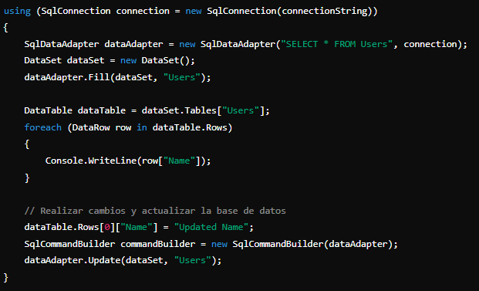
Cuándo usar(Entorno Desconectado):
Manipulación Compleja de Datos: Cuando necesitas realizar operaciones complejas de manipulación de datos en memoria, como filtrado, ordenamiento y actualización.
Trabajar en Entornos con Conectividad Limitada: Cuando los datos deben estar disponibles fuera de línea o en situaciones donde la conectividad de red es intermitente.
Aplicaciones con Datos en Caché: Cuando quieres mantener datos en caché para mejorar el rendimiento y reducir la carga en la base de datos.

